Slide 1
计算机网络技术
王宇新
大连理工大学

Slide 2
第五章 传输层协议与传输层软件编程方法
第四节 TCP连接的建立与释放

Slide 3
TCP连接建立与释放
连接建立阶段：三次握手
数据传输阶段
连接释放阶段：四次握手

Slide 4
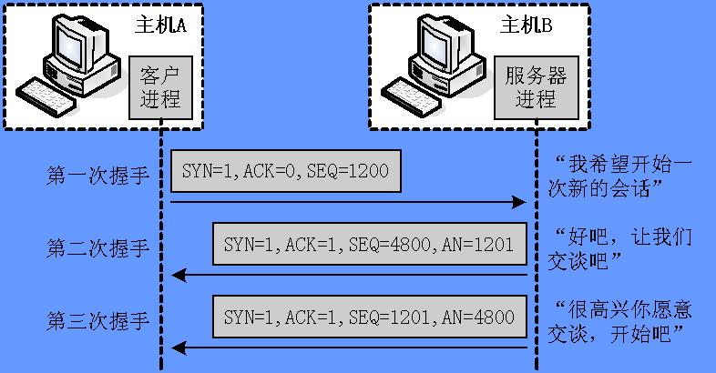
一、TCP连接建立
Notes:
TCP连接建立需要经过“三次握手”的过程；

Slide 5
用三次握手建立 TCP 连接
客户
服务器
A
B
主动
打开
被动
打开
CLOSED
SYN = 1, seq = x
CLOSED
A 向 B 发出连接请求报文段，报头中的同步位 SYN = 1，并选择序号 seq = x，表明传送数据时的第一个数据字节的序号是 x。
Notes:
5
5
以一个随机数初始化A的seq(用户自己设置)

Slide 6
用三次握手建立 TCP 连接
客户
服务器
A
B
主动
打开
被动
打开
CLOSED
SYN = 1, seq = x
CLOSED
SYN = 1, ACK = 1,
seq = y, ack= x + 1
B 收到连接请求报文段后，如同意则发回确认。 B 在确认报文段中使 SYN = 1， ACK = 1，其确认号ack = x + 1，自己选择的序号 seq = y。
Notes:
6
6
以一个随机数初始化A的seq(用户自己设置)

Slide 7
用三次握手建立 TCP 连接
客户
服务器
A 收到此报文段后向 B 发确认，其 ACK=1，确认号 ack =y + 1。A 的 TCP 通知上层应用进程连接已经建立。
A
B
主动
打开
被动
打开
CLOSED
SYN = 1, seq = x
CLOSED
SYN = 1, ACK = 1,
seq = y, ack= x + 1
ACK = 1, seq = x + 1, ack = y + 1
Notes:
7
7

Slide 8
用三次握手建立 TCP 连接
客户
服务器
B 的 TCP 收到主机 A 的确认后，也通知其上层应用进程：TCP 连接已经建立。
A
B
主动
打开
被动
打开
CLOSED
SYN = 1, seq = x
CLOSED
SYN = 1, ACK = 1,
seq = y, ack= x + 1
ACK = 1, seq = x + 1, ack = y + 1
数据传送
Notes:
8
8
客户端的应用进程与服务器端的应用进程就可以使用这个连接，进行全双工的字节流传输。

Slide 9
用三次握手建立 TCP 连接
客户
服务器
A
B
主动
打开
被动
打开
CLOSED
SYN = 1, seq = x
CLOSED
LISTEN
SYN = 1, ACK = 1,
seq = y, ack= x + 1
SYN-
SENT
SYN-
RCVD
ACK = 1, seq = x + 1, ack = y + 1
ESTAB-
LISHED
数据传送
ESTAB-
LISHED
Notes:
9
9
客户端的应用进程与服务器端的应用进程就可以使用这个连接，进行全双工的字节流传输。

Slide 10
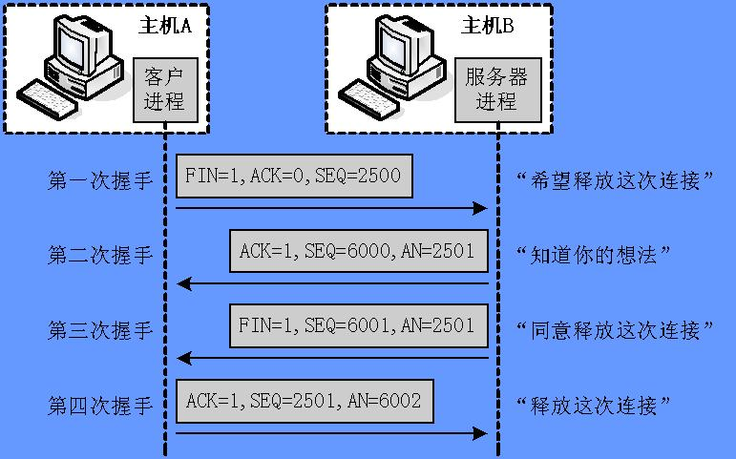
二、TCP连接释放
Notes:
TCP传输连接的释放过程很复杂，客户端与服务器端都可以主动提出释放连接请求；客户端主动提出请求的连接释放有 “四次握手” 的过程。

Slide 11
用四次握手释放 TCP 连接
客户
服务器
A
B
主动
关闭
ESTAB-
LISHED
数据传送
ESTAB-
LISHED
FIN = 1, seq = u
A 把连接释放报文段头部的 FIN = 1，其序号seq = u，等待 B 的确认。
Notes:
11
11
数据传输结束后，通信的双方都可释放连接。现在 A 的应用进程先向其 TCP 发出连接释放报文段，并停止再发送数据，主动关闭 TCP连接。

Slide 12
用四次握手释放 TCP 连接
A
B
主动
关闭
ESTAB-
LISHED
数据传送
ESTAB-
LISHED
FIN = 1, seq = u
ACK = 1, seq = v, ack= u + 1
通知应用进程
B 发出确认，确认号 ack = u + 1，自己的序号 seq = v。 TCP 服务器进程通知高层应用进程。从 A 到 B 这个方向的连接就释放了，TCP 连接处于 半关闭状态 。
Notes:
12
12
TCP 服务器进程通知高层应用进程。从 A 到 B 这个方向的连接就释放了，TCP 连接处于半关闭状态。B 若发送数据，A 仍要接收。

Slide 13
用四次握手释放 TCP 连接
A
B
主动
关闭
ESTAB-
LISHED
数据传送
ESTAB-
LISHED
FIN = 1, seq = u
ACK = 1, seq = v, ack= u + 1
通知应用进程
被动关闭
数据传送
FIN = 1, ACK = 1, seq = w, ack= u + 1
Notes:
13
13
TCP 连接处于半关闭状态。B 若发送数据，A 仍要接收。
若 B 已经没有要向 A 发送的数据，其应用进程就通知 TCP 释放连接。

Slide 14
用四次握手释放 TCP 连接
A
B
主动
关闭
ESTAB-
LISHED
数据传送
ESTAB-
LISHED
FIN = 1, seq = u
ACK = 1, seq = v, ack= u + 1
通知应用进程
被动关闭
数据传送
FIN = 1, ACK = 1, seq = w, ack= u + 1
ACK = 1, seq = u + 1, ack = w + 1
Notes:
14
14
A 收到连接释放报文段后，必须发出确认。

Slide 15
用四次握手释放 TCP 连接
A
B
主动
关闭
ESTAB-
LISHED
数据传送
ESTAB-
LISHED
FIN = 1, seq = u
FIN-
WAIT-1
ACK = 1, seq = v, ack= u + 1
通知应用进程
CLOSE-
WAIT
被动关闭
FIN-
WAIT-2
数据传送
FIN = 1, ACK = 1, seq = w, ack= u + 1
LAST-
ACK
等待
2MSL

TIME-
WAIT
ACK = 1, seq = u + 1, ack = w + 1
CLOSED
CLOSED
Notes:
15
15
TCP 连接必须经过时间 2MSL 后才真正释放掉。MSL--Maximum Segment Lifetime

Slide 16
A 必须等待 2MSL 的时间
MSL--Maximum Segment Lifetime
第一，为了保证 服务器B在最后阶段发给客户机A的报文段都能够被正确接收。
第二，为了保证 A 发送的最后一个 ACK 报文段能够到达 B 。
Notes:
A 在发送完最后一个 ACK 报文段后，再经过时间 2MSL，就可以使本连接持续的时间内所产生的所有报文段，都从网络中消失。这样就可以使下一个新的连接中不会出现这种旧的连接请求报文段。MSL一般设为2分钟。

Slide 17
三、保持定时器与时间等待定时器
TCP协议设置了4种计时器：
重传定时器
坚持定时器
保持定时器
时间等待定时器
Notes:
保持定时器与时间等待定时器与TCP连接的运行状态，以及连接释放中可能存在的问题有关。

Slide 18
保持定时器
保持定时器用来防止（因客户机故障导致的）TCP连接处以长时期空闲状态；
超时通常设置为2小时，超过后将发送探测报文。发动10个探测报文仍没有响应，将终止连接。
时间等待定时器
在连接终止期间使用。在时间等待期间，连接没有真正关闭，还出于一种过渡状态。
时间等待定时器的值通常设置为报文寿命的两倍。

